Slide 1
Проектная работа по английскому языку:
«Влияние социальных сетей на английский язык»
Выполнила студентка группы 1-13
Голубева Валерия Владимировна
Руководитель:
Преподаватель английского языка-
Ганжа Светлана Николаевна

Slide 2

Социальная сеть – не социальная сеть
Понятие «социальная сеть» появилось еще в 1954 году и с Интернетом ничего общего не имело. Изучать этот феномен начали еще в 30-е годы 20-го века. Понятие «социальная сеть» ввел социолог Джеймс Барнс.

Slide 3

Социальная Сеть сегодня
Сегодня социальные сети в интернете представляют собой специализированные сайты, обеспечивающие объединение людей по каким-то обусловленным признакам.

Slide 4

Социальная сеть в общем доступе
В сети можно зарегистрироваться, вести свой блог, наполнять свою страничку или публичную группу определенной информацией. В свою очередь другие пользователи могут давать свои комментарии на информацию, показанную на страничке.

Slide 5

Социальная сеть в общем доступе
Для удобства общения пользователей организуются чаты в режиме реального времени.
Молодежь использует социальные сети для того, чтобы преодолеть свою неуверенность в общении, использовать свой потенциал в полном объеме.

Slide 6
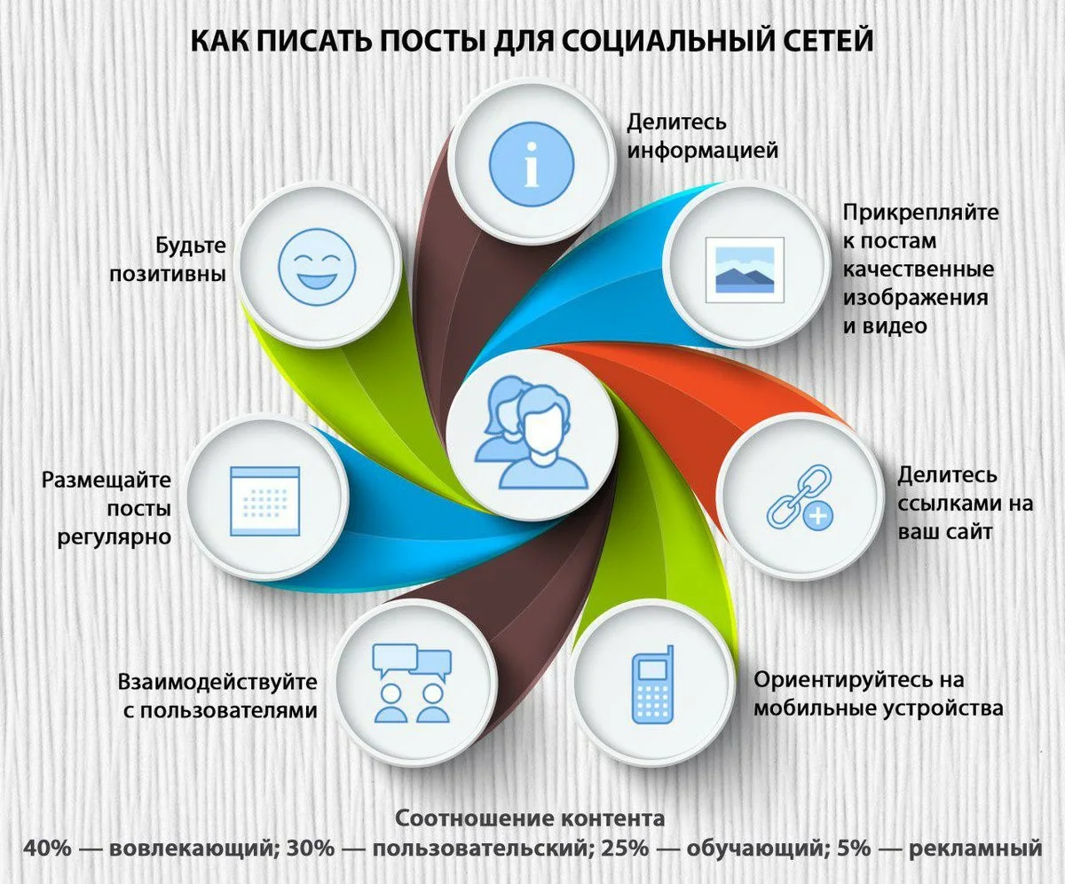
Правила в социальной сети
Правила виртуального общения важны не меньше, чем правила поведения и общения в обществе.
Общение в социальных сетях немного отличается от общения в реальной жизни, но все же и там есть свои порядки.

Slide 7
Устно-письменный язык сетей
Сходства с письменной речью | Сходства с устной речью
Использование письменных символов; Отдаленность коммуникантов друг от друга; Возможность передавать информацию в нужной адресанту последовательности, при этом не думая о том, что мысль может быть кем-то прервана; Возможность редакции собственных сообщений; Невозможность передать эмоции вербальными средствами | Быстрота передачи информации; Пренебрежение правилами орфографии

Slide 8
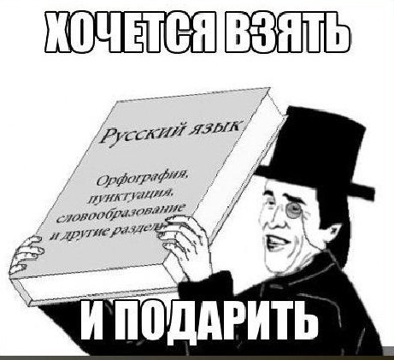
«как слышится, так и пишется»
отсутствие заглавных букв;
отсутствие знаков препинания;
приближение написанных слов к их звуковой форме «щас» (сейчас), «dun» (don’t), «dols» (dollars) и так далее);
игнорирование правильности написания слитных, раздельных и полуслитных (через дефис) слов.

Slide 9
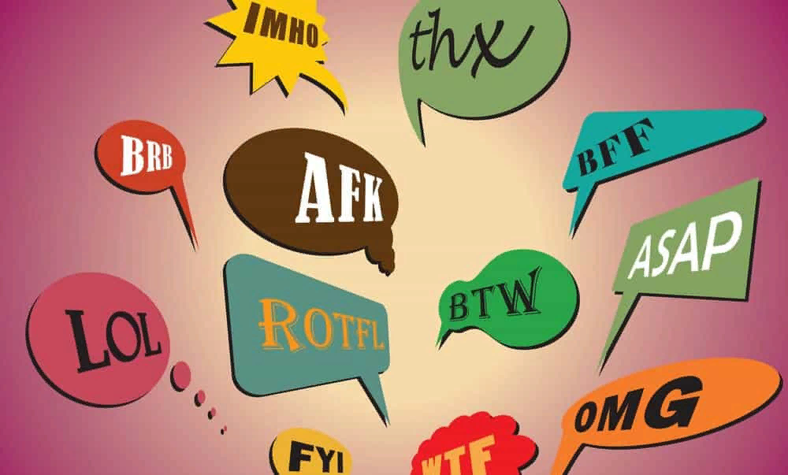
язык созвучий, пиктограмм и аббревиатур
Язык аббревиатур не нов, но хуже всего понимаем по причине того, что его употребляют в разных сферах жизни. Если не входить в определённое сообщество, то этот язык обычно непонятен.
lp – long play,
vid – a music video,
FPS – Frames Per Second,
RPG – Role Playing Game.

Slide 10

Графические обозначения
Помимо аббревиатур, для web-языка англоязычного населения свойственны графические обозначения, которые в русском интернет-общении не используются, например:
OOO = big hugs (большие объятия)
xxx = kiss (поцелуй)
zzz = snoring (храп)

Slide 11

Новый стиль разговорного языка
В основном, употребляются только времена группы Simple, даже если это грамматически неверно
Отсутствие подлежащего
Часто опускаются служебные слова, не имеющие собственного лексического значения, такие как вспомогательные глаголы и артикли
Опущение букв в словах
Упрощенное написание разных слов, словосочетаний, вопросов

Slide 12

Англицизмы
Так как русская молодежь с каждым годом все больше подражает американской молодежи и их культуре, в основном слова берутся из английского языка.
Примеры :
«геймер» от англ. «gamer» вместо «игрок»
«хай» от англ. «hеy» вместо «привет»
«смартфон» от англ. «smartphone»
вместо «телефон»

Slide 13
выводы
Пользователи социальных сетей используют эмоджи, аббревиатуры и сокращения, чтобы максимально упростить процедуру общения;
Помимо орфографии, грамматика английского языка также подвержена изменениям под влиянием социальных сетей;
Пополнение русскоязычного сленга происходит за счет заимствования иностранных слов, а также из-за несоблюдения правил орфографии;
Формирование устно-письменного русского языка произошло в среде интернет-пользователей.

